Slide 1


阳光能源集团电子报
2019年第四十三期

Slide 2

只待旧貌换新颜，消尽旧尘展新姿 —— 03

Slide 3

只待旧貌换新颜，消尽旧尘展新姿
为了优化办公及厂区环境，以崭新的面貌迎接2020年的到来，按照总经理在第七次中层会上的讲话精神，集团公司服务保障中心发出通知，于元旦前开展一次全面的卫生大清扫，并对清扫标准和区域划分做了详细布置。
12月30-31日，各专业公司、各部门员工均投入到卫生大清扫工作中。唰唰的扫地声、哗哗的流水声、欢悦的交谈声，有的互相交流怎样才能将死角打扫得更彻底更干净、有的相互交流怎样才能将物品摆放得更合理更整齐，每个人脸上盛开着欢愉与快乐，每个人心里期盼着新年新气象，好一幅生动的劳动场面！大扫除在一片欢声笑语中开始和结束，卫生打扫得干净而彻底。

Slide 4
31日下午一点三十分，服务保障中心会同相关人员深入各部门各公司检查清扫效果，所到之处满眼的井然有序，干净优雅。
经过全体员工的共同努力，各专业公司、各部门、各区域卫生面貌焕然一新。卫生清扫不仅为我们创造了整洁的工作氛围，更展现出全体阳光人的良好精神风貌，相信通过此次大清扫，在全员中营造“我劳动我快乐”的氛围和保持良好工作环境的好习惯，相信在全体员工的共同努力下，阳光能源必将迎来崭新的2020！

Slide 5
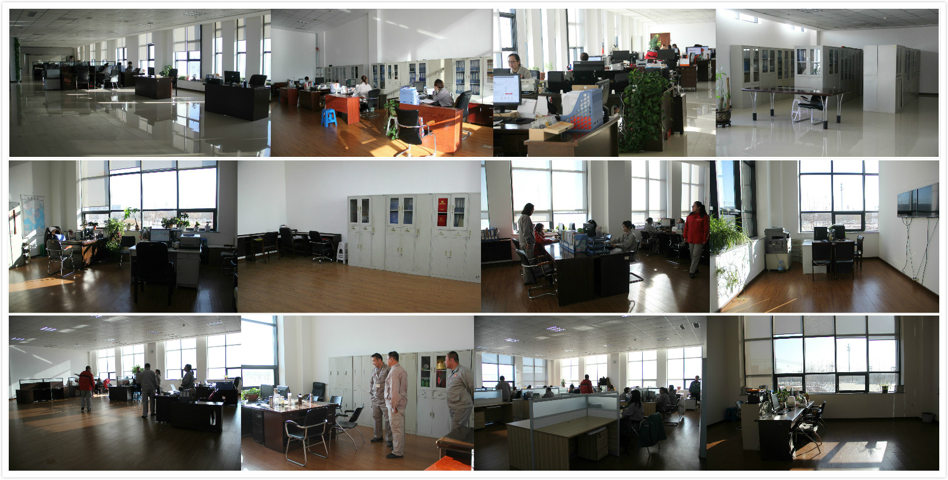
职能部门

Slide 6
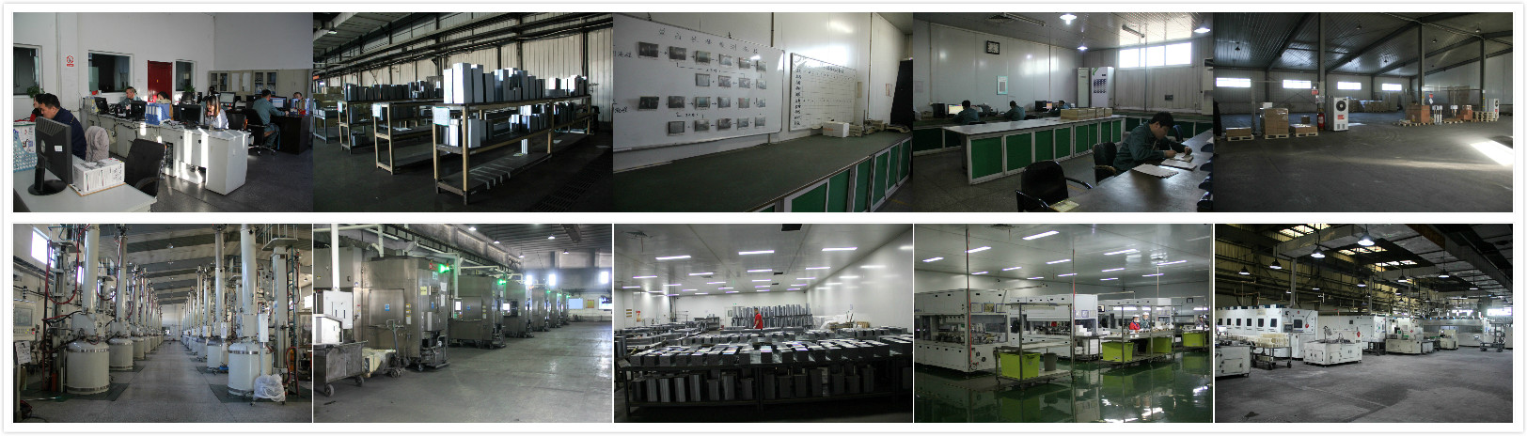
晶体公司

Slide 7
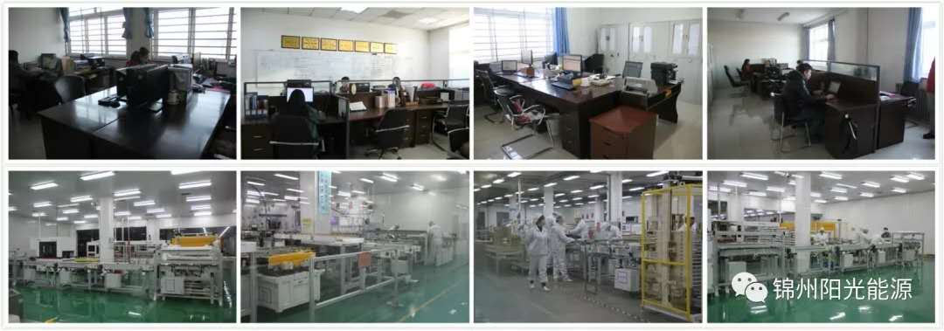
组件公司

Slide 8

2019-12-31

